Slide 1
Оптика
и атомная физика
Лекции – раз в неделю
Лаборатория – раз в две недели (4 ЛР + 4 КМ)
Практических занятий – нет
Зачет – по результатам КМ
Экзамена – нет

Slide 2
Учебники и пособия
И. В. Савельев. "Курс общей физики. Оптика. Атомная физика" (в разных изданиях разное деление на тома, нужно ориентироваться по названиям разделов)
А. А. Детлаф, Б. М. Яворский. "Курс Физики. Волновые процессы, Оптика. Атомная и ядерная физика" (том 3)
Г. С. Ландсберг. "Оптика"
Презентации выложены здесь
http://peregoudov.narod.ru/optics.html

Slide 3
Законы геометрической оптики
1. Закон прямолинейного распространения света
В однородной среде свет распространяется прямолинейно (Евклид, 300 до н. э. ???).
2. Закон независимости световых лучей
Лучи при пересечении не возмущают друг друга.
3. Закон обратимости световых лучей
Если свет может распространяться по определенному пути в одну сторону, то он может по нему распространяться и в противоположную

Slide 4
4. Закон отражения света
Отраженный луч лежит в одной плоскости с падающим лучом и нормалью, восстановленной в точке падения; угол отражения равен углу падения (Герон Александрийский, 100 ???).
i
i
n
1
n
2
i'
5. Закон преломления света
Преломленный луч лежит в одной плоскости с падающим лучом и нормалью, восстановленной в точке падения; отношение синуса угла падения к синусу угла преломления есть величина постоянная для данных веществ
(Снелл, 1621).

Slide 5
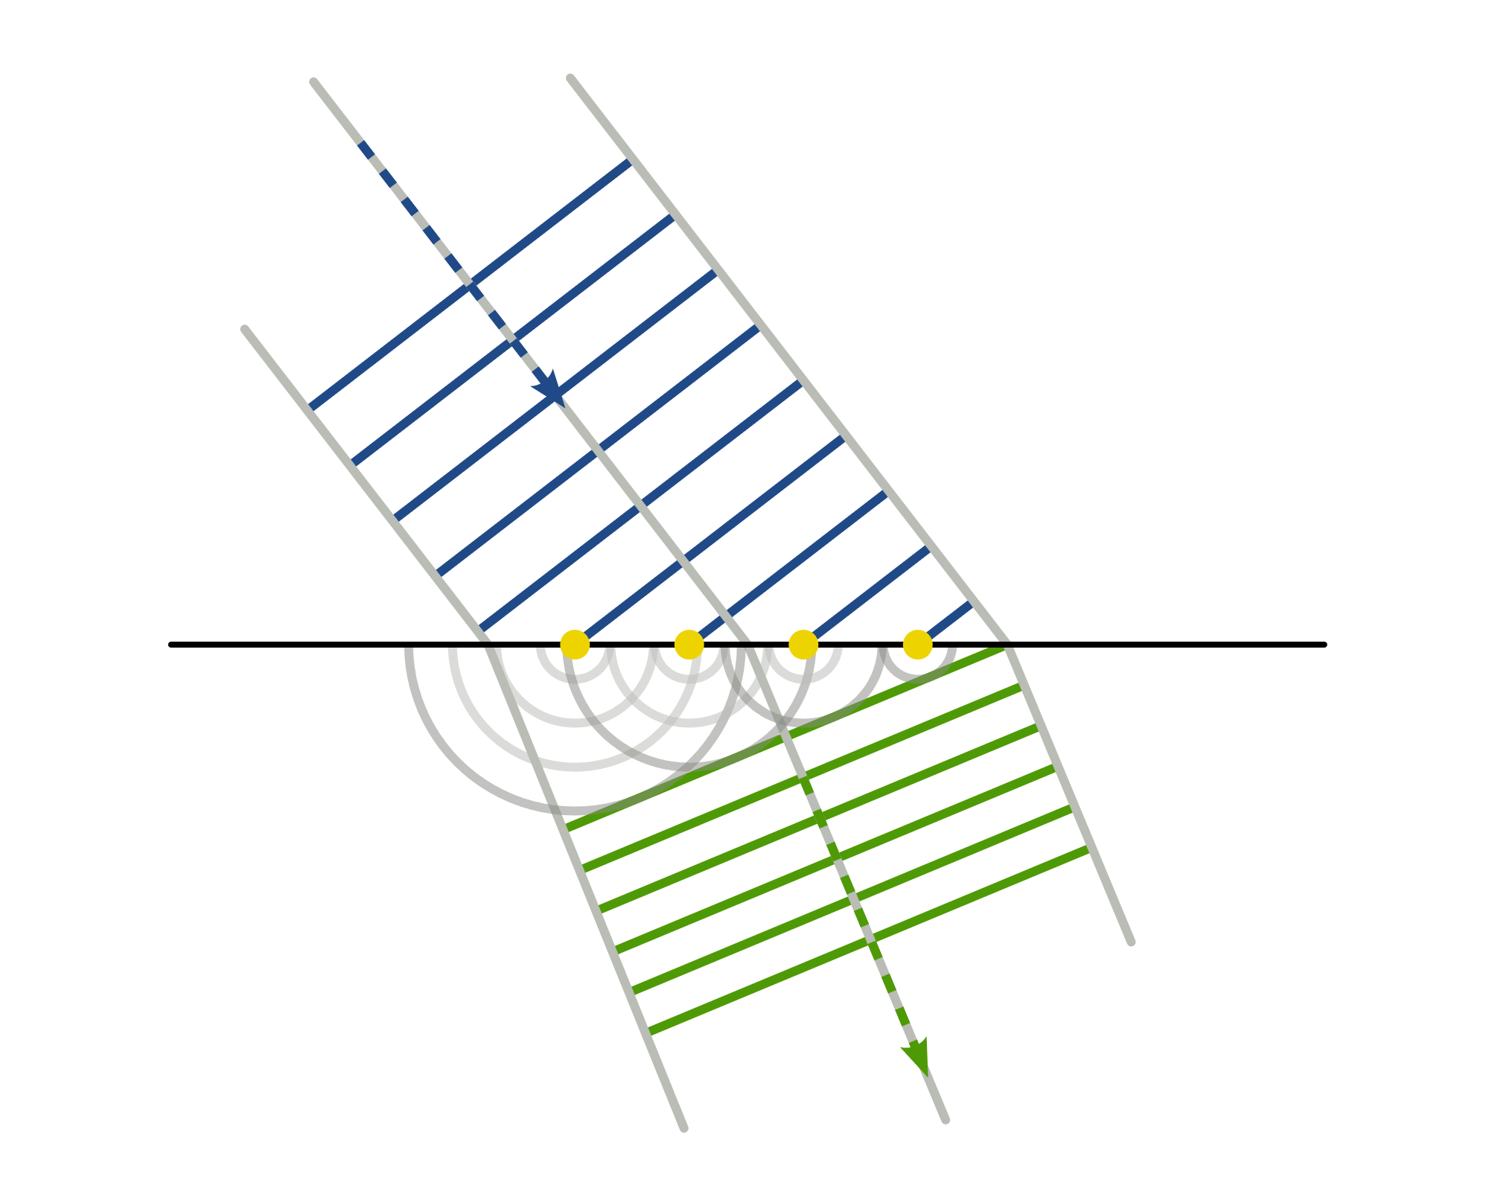
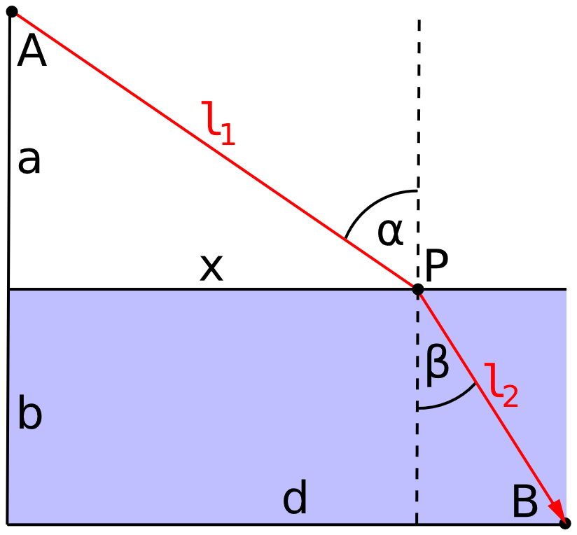
Принцип Ферма и принцип Гюйгенса
Ферма, 1662
Гюйгенс, 1678
-- оптическая длина пути

Slide 6
Тонкая линза
Фокальная плоскость
Главная плоскость
R₂
n
n₀
F'
F
R₁
f
f

Slide 7
Характерные лучи тонкой собирающей линзы
F
o
F'
луч, прошедший через оптический центр линзы, не меняет своего направления
параллельные лучи, проходящие через линзу, сходятся в фокальной плоскости

Slide 8
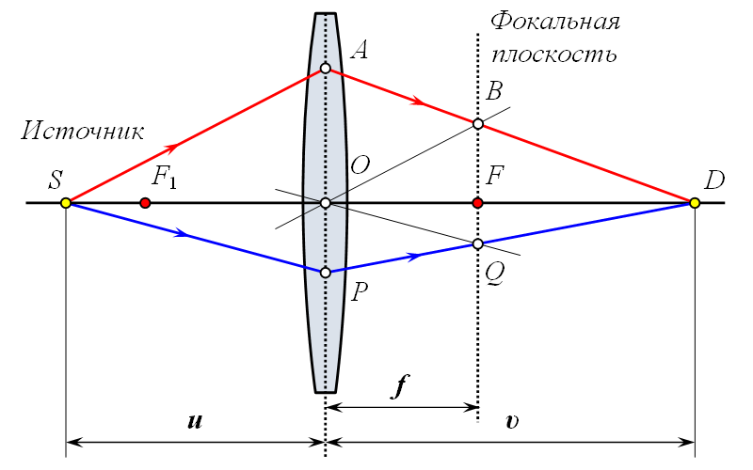
Формула тонкой линзы
Расстояние до изображения (формула линзы)
Линейное увеличение
Оптическая сила линзы D = 1/f (диоптрии)

Slide 9
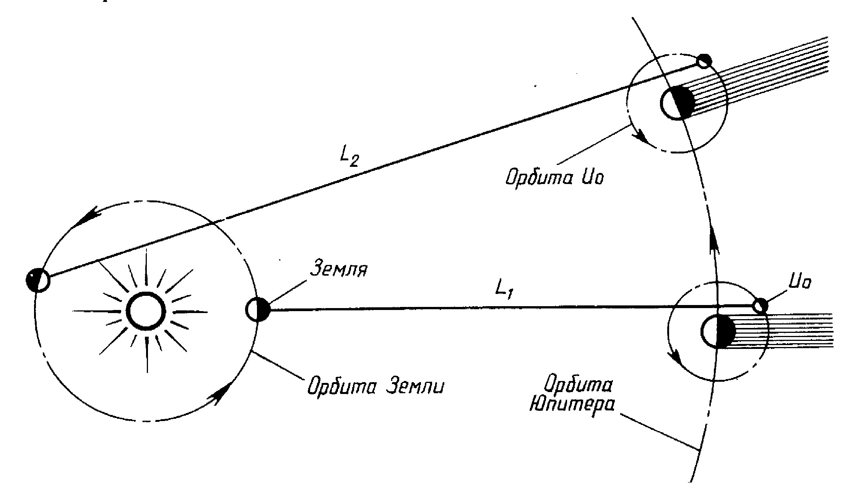
Конечность скорости света
Затмения Ио
Ремер, 1676

Slide 10
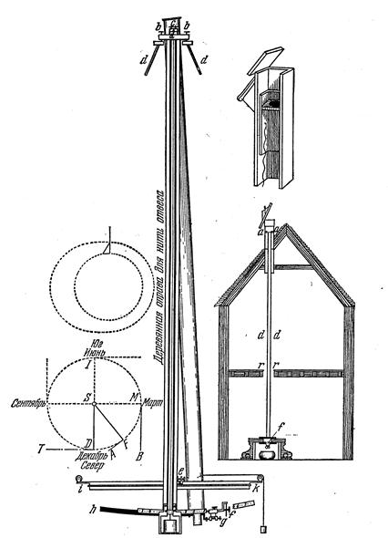
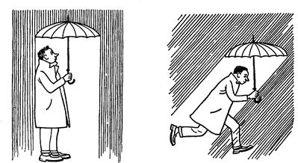
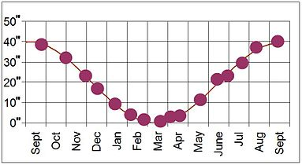
$$\frac{30 км/с}{300 000 км/с}={10}^{−4} рад=20"$$
Аберрация света
Бредли, 1727

Slide 11
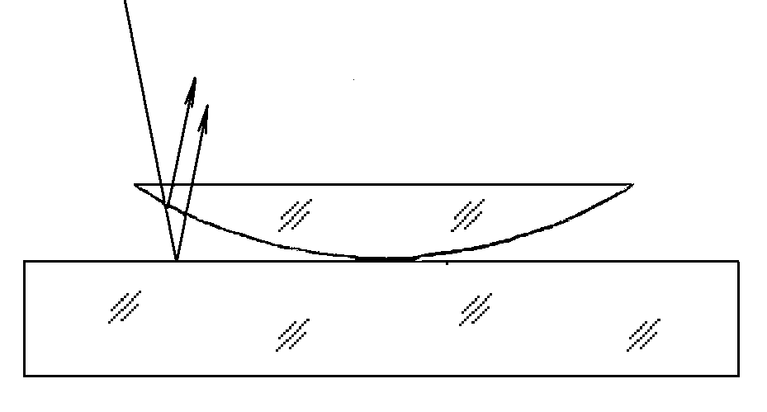
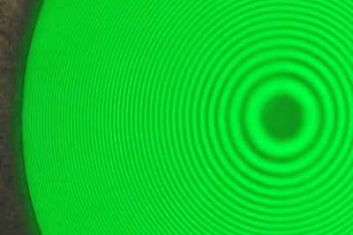
Первое измерение длины волны
Кольца Ньютона
Ньютон, 1675

Slide 12
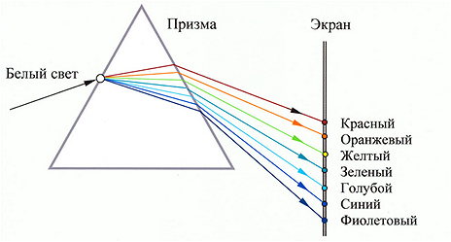
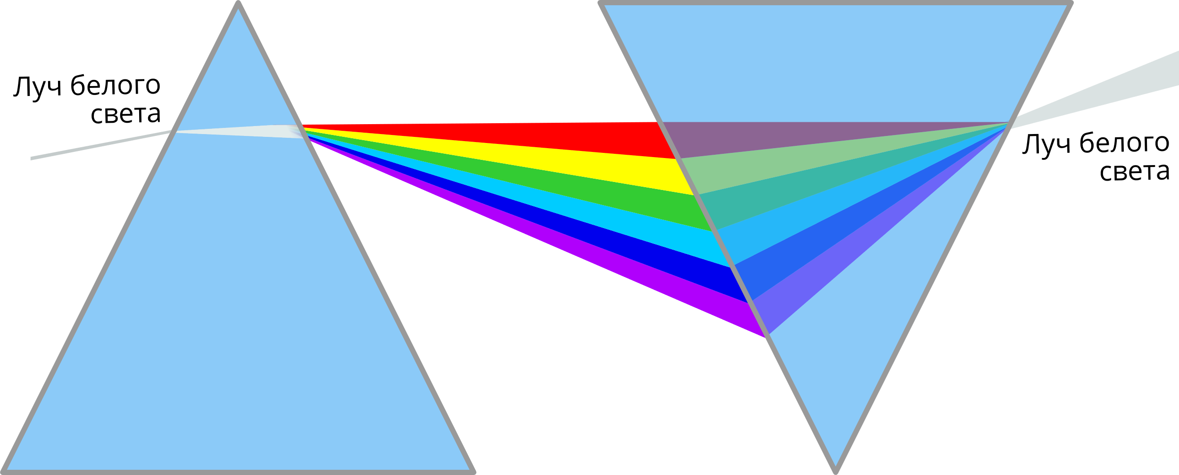
Дисперсия света
Ньютон, 1672

Slide 13
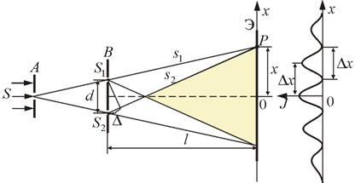
Интерференция света
Юнг, 1803

Slide 14
Волны.
Основные величины
и понятия.
Волна - процесс распространения колебаний в пространстве.
Виды волн:
- продольные;
- поперечные.
В продольных волнах колебания частиц происходят вдоль направлений, параллельных направлению распространения волны.
В поперечных волнах колебания частиц происходят вдоль направлений, перпендикулярных к направлению распространения волны.

Slide 15
Механические (распространяются в сплошных средах, колеблются частицы среды)
Электромагнитные (распространяются в сплошных средах и вакууме, колеблются электрическое и магнитное поля. Всегда поперечные)

Slide 16
Фронт волны – геометрическое место точек, до которых дошли колебания в данный момент времени.
Волновая поверхность: геометрическое место точек, колеблющихся в одинаковой фазе (волны: плоские, сферические и др.).

Slide 17
Уравнения Максвелла. Волновое уравнение
Уравнения Максвелла для однородной нейтральной (ρ = 0) непроводящей (j = 0) среды:

Slide 18
Следствия уравнений Максвелла
Волновое уравнение
-- фазовая скорость
Оператор Лапласа

Slide 19
Следствия уравнений Максвелла
Закон сохранения энергии
Вектор Пойнтинга (поток энергии)

Slide 20
Одномерное волновое уравнение. Плоские волны
Общее решение

Slide 21
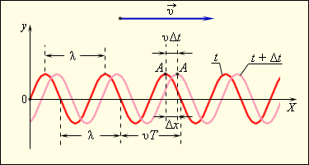
Плоские гармонические волны
В гармонической волне величины меняются по закону синуса или косинуса
.
Из гармонических волн с разными частотами можно составить волну произвольного профиля

Slide 22
- амплитуда колебаний в волне (максимальное значение колеблющейся величины);
- фаза
- начальная фаза
– циклическая частота колебаний в волне;
- длина волны (расстояние между ближайшими точками, колеблющимися в одинаковой фазе);
- волновое число;

Slide 23
Плоская электромагнитная волна
Y
Y
E_{y}
0
0
X
X
H_{z}
E_{z}
H_{y}
Z
Z
Исследуем плоскую электромагнитную волну, распространяющуюся вдоль оси 0X.
Вектора и их компоненты по координатным осям не будут зависеть от координат y и z .
Возможны два типа волны

Slide 24
Простейшими решениями уравнений Максвелла являются плоские гармонические волны:
Y
E_{y}
0
H_{z}
X
Z

Slide 25
Свойства электромагнитных волн
1. Электромагнитные волны поперечны.
2. Колебания векторов напряженности электрического и магнитного поля происходят в одной фазе.
3. Амплитуды колебаний напряженности электрического и магнитного поля связаны соотношением:

Slide 26
4. Фазовая скорость электромагнитной волны равна
где
фазовая скорость в вакууме,
- показатель преломления среды,

Slide 27
5. Электромагнитные волны переносят энергию. Средняя объемная плотность энергии (Дж/м3)
Средний поток энергии (Вт/м2)
Средний по времени поток энергии световой волны называют интенсивностью

Slide 28
Сферические волны
Пусть функция ξ в волновом уравнении зависит лишь от времени и расстояния r до некоторой точки, называемой точечным источником ξ= ξ(r,t):
В этом случае, расходящаяся сферическая монохроматическая волна имеет вид:
Амплитуда сферической волны убывает обратно пропорционально расстоянию до источника; соответственно интенсивность обратно пропорциональна квадрату расстояния:

Slide 29
Шкала электромагнитных волн
Кривая относительной спектральной
чувствительности глаза
V(λ) = 1 при λ=555 нм.

Slide 30
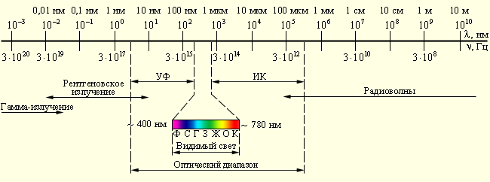
Оптическим излучением (или светом) называются электромагнитные волны, длины которых в вакууме лежат в диапазоне от 10 нм до 1 мм.

